Slide 1

Сабақтың тақырыбы:
Зат есімнің септелуі
Сабақтың мақсаты:
Зат есім септіктерінің атын, сұрақтарын, олардың жалғауларын білетін боласың.
Қазақ тілі 4 сынып ІІІ-тоқсан
Бөлім атауы: Табиғат құбылыстары
15-17 бет

Slide 2


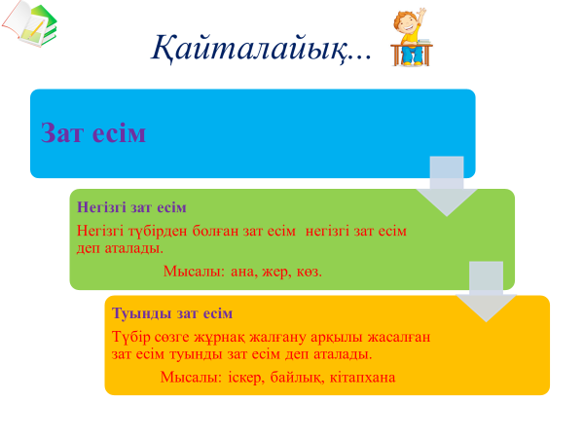


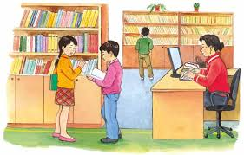
Қайталайық...
Заттың атын білдіретін кім? не? кімдер? нелер? деген сұраққа жауап беретін сөз табы зат есім деп аталады.

Slide 3



Сөйлемдегі сөздерді бір-бірімен байланыстырып тұратын қосымшалар септік жалғауы деп аталады. Зат есімнің септік жалғауы арқылы өзгеруі зат есімнің септелуі деп аталады. Қазақ тілінде жеті септік бар: атау, ілік, барыс, табыс, жатыс, шығыс, көмектес.

Slide 4
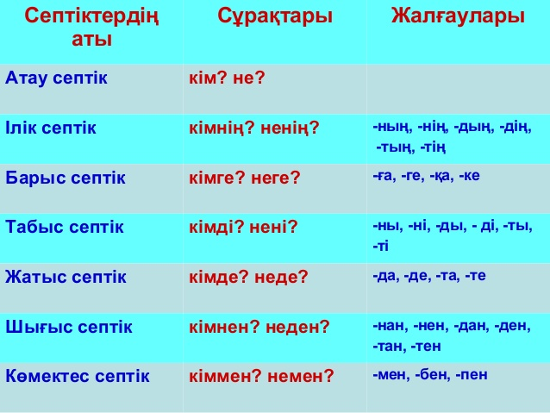
Зат есімнің септелуі
Қайда?

Slide 5

Қазақ тілі 4 сынып ІІІ-тоқсан
Бөлім атауы: Табиғат құбылыстары
29-жаттығу 17 бет
Адам, табиғат сөздерін септеп жазайық.
Атау септік | адам | табиғат
Ілік септік | адамның | табиғаттың
Барыс септік | адамға | табиғатқа
Табыс септік | адамды | табиғатты
Жатыс септік | адамда | табиғатта
Шығыс септік | адамнан | табиғаттан
Көмектес септік | адаммен | табиғатпен

Slide 6
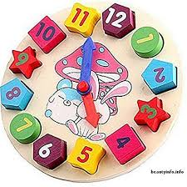
Өздік жұмыс
Ана, тау сөздерін септеп жаз.
Атау септік
Ілік септік
Барыс септік
Табыс септік
Жатыс септік
Шығыс септік
Көмектес септік
Дескриптор:
- ережені қайталайды;
- зат есімнің септелуін еске түсіреді;
- сұрақтар қою арқылы орындарын анықтайды;

Slide 7

Өзіңді тексер:
Ана, тау сөздерін септеп жаз.
Атау септік | ана | тау
Ілік септік | ананың | таудың
Барыс септік | анаға | тауға
Табыс септік | ананы | тауды
Жатыс септік | анада | тауда
Шығыс септік | анадан | таудан
Көмектес септік | анамен | таумен

Slide 8
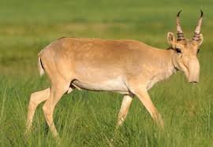
(Не?) – шөлге өте төзімді әрі жүйрік, есті жануар. (Нені?) «киік»деп атайды. Олар сағатына 60-70 шақырым жылдамдықпен ұзақ жүгіретін көрінеді.
(Ненің?) қорегі – өсімдік. Күз айларында көк шөптің қоры мол болса да, жусанмен қоректенеді. Себебі оның құрамында іштегі зиянды құрттарды жоятын заттар бар. Міне, киіктердің өзін-өзі емдеуі-табиғаттың оларға берген тамаша қасиеті.
Қазақ тілі 4 сынып ІІІ-тоқсан
Бөлім атауы: Табиғат құбылыстары
27-жаттығу 16 бет
Сұрақтардың орнына ақбөкен сөзін қойып, мәтінді көшіріп жаз.
Дескриптор:
- Ақбөкен туралы мәліметтер жазады;
- сұрақпен жасырылған сөздерді табады;
- сөздерге сұрақ қойып қай септік екенін анықтайды;

Slide 9
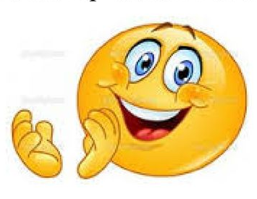
Не? ақбөкен - атау септік
Нені? ақбөкен+ді - табыс септік
Ненің? ақбөкен+нің - ілік септік
Өзіңді тексер:

Slide 10
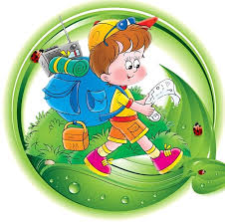

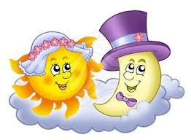
гүл
Кел ойнайық….
«Орнын тап»
1-минутта жұлдызшада берілген сөздерді септелу ретімен жаз.
қардан
суда
күннің
тауға
аймен
шөпті

Slide 11
Өзіңді тексер:
«Орнын тап»
1-минутта жұлдызшада берілген сөздерді септелу ретімен жаз.
Атау септік | гүл
Ілік септік | күннің
Барыс септік | тауға
Табыс септік | шөпті
Жатыс септік | суда
Шығыс септік | қардан
Көмектес септік | аймен

Slide 12
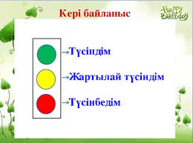

КЕРІ БАЙЛАНЫС

